Slide 1



Consultas SELECT; filtrado de datos con WHERE.

Slide 2


Sentencias SQL Básicas I
SQL (Structured Query Language) es un lenguaje de programación estándar utilizado para interactuar con bases de datos relacionales. Permite realizar diversas operaciones, como consultar, actualizar, insertar y eliminar datos, así como crear y modificar estructuras de datos (tablas, índices, vistas, etc.).

Slide 3
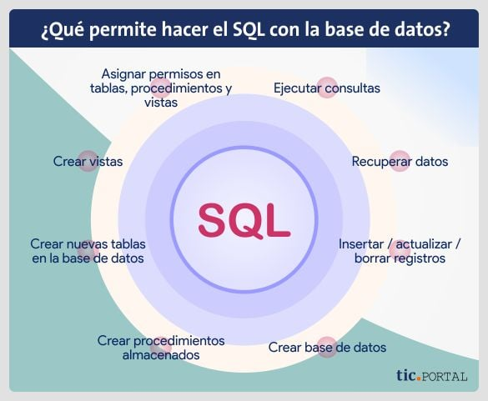
Componentes principales:
Columnas: Especifica las columnas que se desean obtener. Puede utilizar * para seleccionar todas las columnas.
FROM: Indica la tabla de la cual se obtendrán los datos.
WHERE: (Opcional) Filtra los registros que cumplen una condición específica.
ORDER BY: (Opcional) Ordena los resultados según una o más columnas.

Slide 4
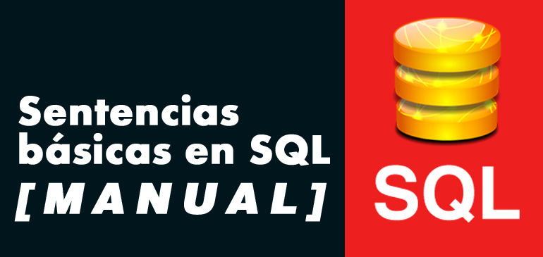
Sentencias SQL Básicas
SQL (Structured Query Language) es el lenguaje estándar utilizado para interactuar con bases de datos relacionales. Permite realizar diversas operaciones, como consultar, insertar, actualizar y eliminar datos, así como definir y modificar la estructura de las tablas en las bases de datos. A continuación, se describen algunas de las sentencias SQL más utilizadas:

Slide 5
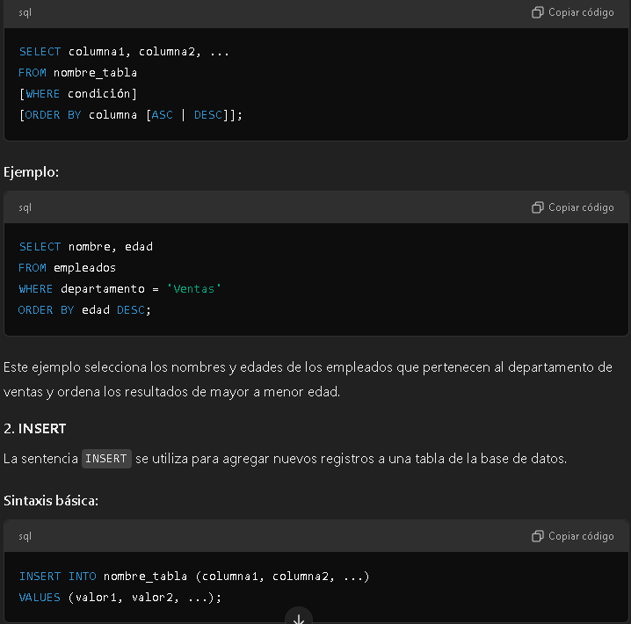
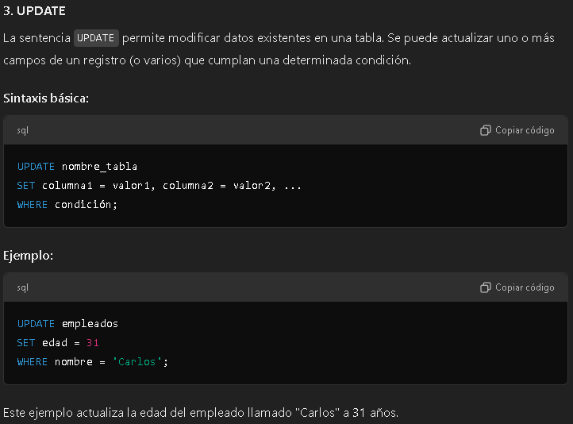
Ejemplos

Slide 6
Consultas SELECT y Filtrado de Datos con WHERE
Consultas SELECT
La sentencia SELECT es fundamental en SQL, utilizada para recuperar datos de una o más tablas en una base de datos. Permite especificar qué columnas se deben mostrar y cómo se deben presentar los datos.
Componentes principales:
Columnas: Especifica las columnas que se desean recuperar. Se puede usar el asterisco (*) para seleccionar todas las columnas de la tabla.
FROM: Indica la tabla desde la que se recuperarán los datos.
JOIN (opcional): Permite combinar filas de dos o más tablas basadas en una condición de relación.
WHERE (opcional): Filtra los registros para que solo se devuelvan aquellos que cumplen una condición específica.
ORDER BY (opcional): Ordena los resultados según una o más columnas, en orden ascendente o descendente.
GROUP BY (opcional): Agrupa los resultados en función de una o más columnas para aplicar funciones de agregación.

Slide 7
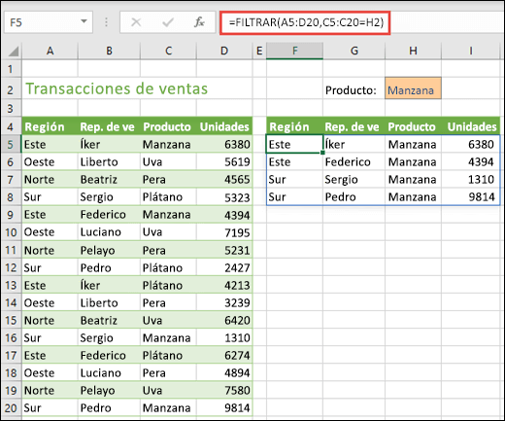
Filtrado de Datos con WHERE
Operadores comunes en WHERE:
Igualdad (=): Compara si dos valores son iguales.
Desigualdad (<> o !=): Compara si dos valores no son iguales.
Mayor que (>): Compara si un valor es mayor que otro.
Menor que (<): Compara si un valor es menor que otro.
Mayor o igual que (>=): Compara si un valor es mayor o igual que otro.
Menor o igual que (<=): Compara si un valor es menor o igual que otro.
LIKE: Utilizado para buscar un patrón específico en una columna de texto.
BETWEEN: Selecciona valores dentro de un rango específico.
IN: Compara un valor con un conjunto de valores posibles.
IS NULL: Comprueba si un valor es nulo.

Slide 8

Las sentencias SELECT y WHERE son fundamentales para la manipulación y consulta de datos en SQL. La sentencia SELECT permite recuperar datos de una o más tablas, especificando qué columnas mostrar y cómo presentar los resultados. La cláusula WHERE se utiliza para aplicar filtros a los datos recuperados, permitiendo seleccionar únicamente aquellos registros que cumplen ciertas condiciones.

Slide 9

www.pio.edu.co
Formamos pioner@s para un
mundo laboral que sí existe…
#YoSoyPio

